Slide 1
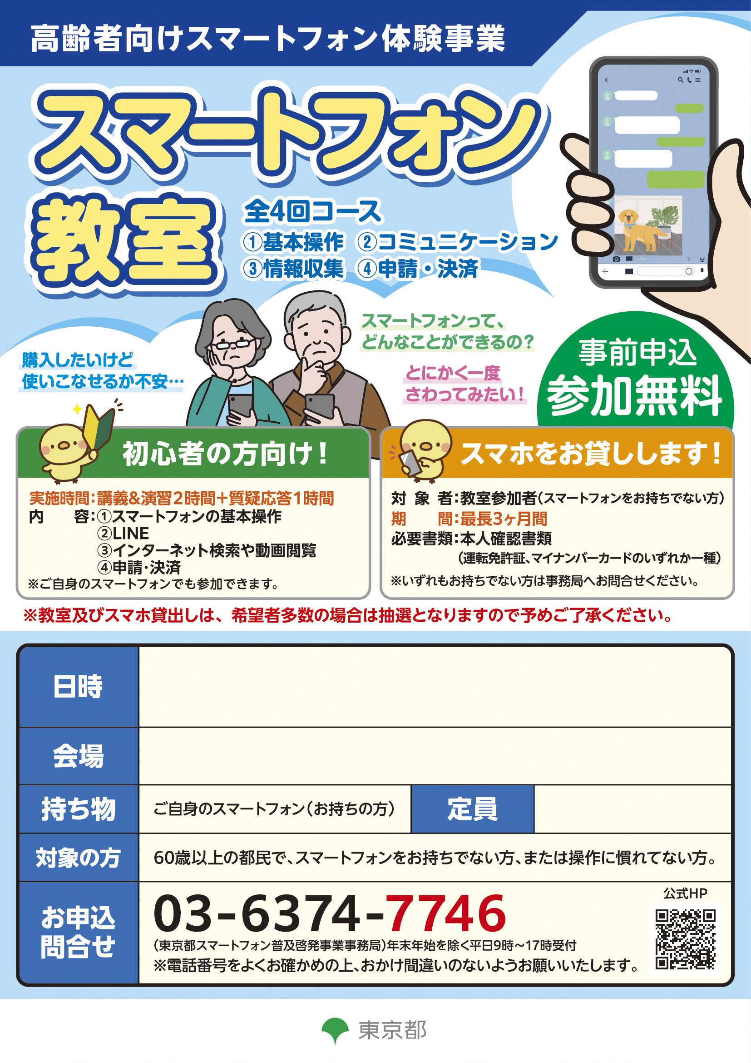
2月24日(火)
3月6日(金),12日(木),16日(月)
9:00〜12:00
日の出町役場3階 第1・2会議室
20名
申し込み期限：
２月１７日(火)まで

